Slide 1
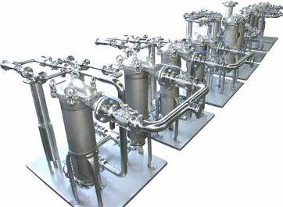
Industrija v Sloveniji

Slide 2
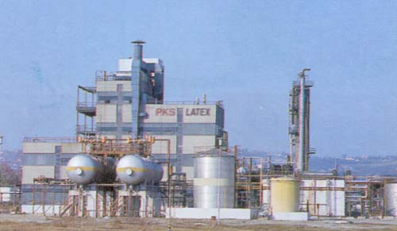
Kaj je industrija?
Industrija je obsežna gospodarska
dejavnost, ki z uporabo strojev v večjih
količinah predeluje surovine in proizvaja
izdelke in polizdelke.

Slide 3
Začetki industrije
Industrija, ki se je začela razvijati že v 19.
stoletju, je najhitrejši razvoj doživela v
socialističnem obdobju. Postala je
najpomembnejša slovenska gospodarska
dejavnost.

Slide 4
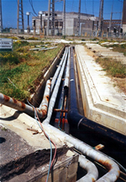
Vrste industrije:
kemična industrija,
lesna industrija,
pohištvena industrija,
tekstilna industrija,
kovinska industrija,
avtomobilska industrija,
živilska industrija, …

Slide 5
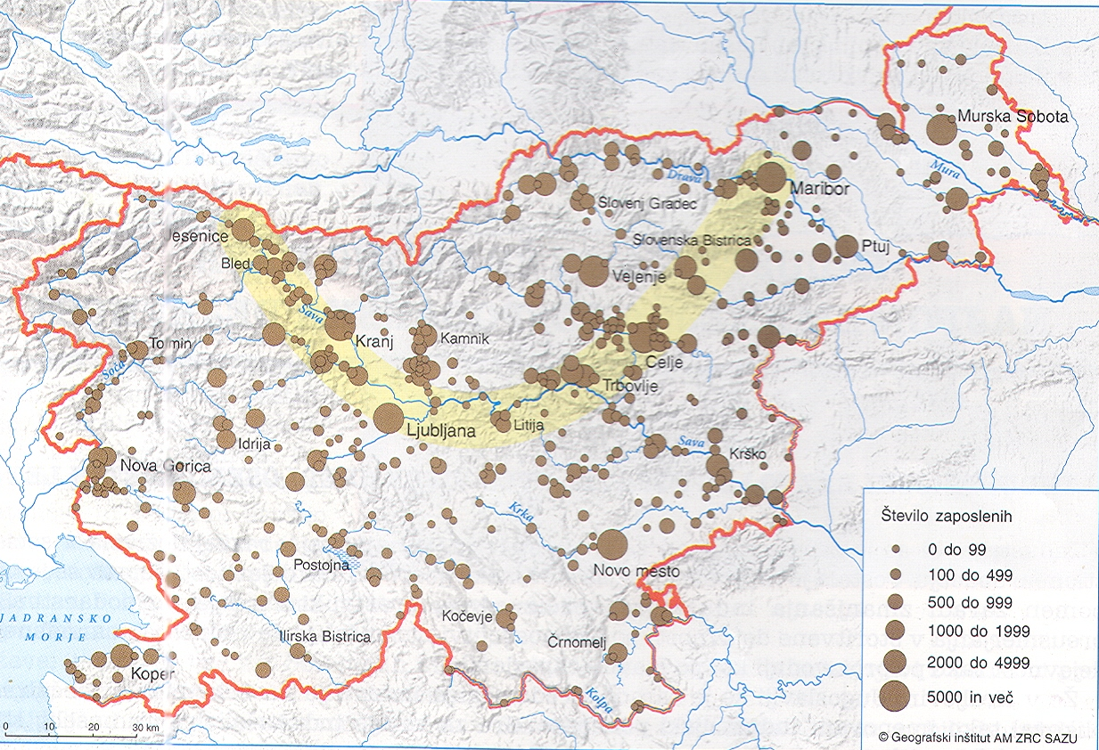
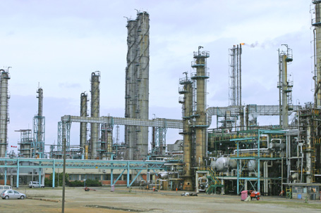
Industrijski polmesec – veriga
industrializiranih naselij od Gorenjske
prek Ljubljane in Celja do Maribora in
Mežiške doline, ki po svoji obliki
spominja na polmesec.

Slide 6
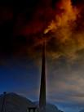
Industrijsko onesnaževanje
okolja
Industrija je še vedno eden od naših
največjih onesnaževalcev okolja:
onesnaževanje zraka,
onesnaževanje vode in tal,
hrup,
sevanje,
velika količina odpadkov…

Slide 7
Najpomembnejše panoge
glede na število zaposlenih:
proizvodnja tekstilnih in
krznenih izdelkov,
proizvodnja kovin in
kovinskih izdelkov,
proizvodnja električne in
optične opreme.

Slide 8
Najpomembnejše dejavnosti glede
industrijske proizvodnje
proizvodnja hrane ter pijače,
proizvodnja tobačnih izdelkov,
proizvodnja električne in optične opreme,
proizvodnja kovin in kovinskih izdelkov.

Slide 9
Težave v industriji
Ob koncu 80. let je industrijska
proizvodnja doživljala krizo. Ta se je
nadaljevala še v prvih letih po osamosvojitvi.
Veliko podjetij je postopoma premagalo
težave. Druga so se razdrobila na več manjših
ali šla v stečaj. Posledica tega je predčasno
upokojevanje in povečanje brezposelnosti.
Tak primer se je zgodil tudi v Ormožu z zaprtjem
Tovarne sladkorja in Plastdispenzerja.

